Slide 1
伺服馬達與可變電阻實作

Slide 2
大綱
伺服馬達簡介與應用
可變電阻簡介
伺服馬達+可變電阻實作

Slide 3
伺服馬達簡介與應用
伺服馬達是一種能夠精確控制旋轉角度、轉速和加速度的馬達系統。與一般的馬達（通電就轉，斷電就停，無法精確定位）不同，伺服馬達依靠**「閉迴路控制系統」（Closed-Loop Control）**來運作。
一個完整的伺服系統通常包含以下三個部分：
  馬達本體 (Motor)： 負責產生動力。
  編碼器 (Encoder)： 裝在馬達後端，負責當「眼線」。它會隨時偵測馬達轉了幾圈、現在在哪個位置，並將訊號回傳給驅動器。
  驅動器 (Driver/Amplifier)： 系統的「大腦」。它接收控制器的指令，並與編碼器回傳的訊號進行比對（修正誤差），調整電流輸出，確保馬達精準地到達目標位置。

Slide 4
伺服馬達的分類
主要根據電源類型分為兩大類：
DC 伺服馬達 (直流)：
  特點： 控制簡單、成本較低、體積通常較小。
  缺點： 有碳刷磨損問題（若為有刷馬達），維護頻率較高。
  常見於： 遙控模型（RC車/飛機）、小型機器人、簡易自動化設備。
AC 伺服馬達 (交流)：
  特點： 構造堅固、無碳刷（免維護）、效率高、能承受高負載、響應速度極快。
  常見於： 工業自動化設備、CNC 工具機、大型機械手臂。（這是工業界的主流）

Slide 5
伺服馬達的主要特性
高精度定位： 可以精確到微米（µm）甚至奈米級別的控制。
高響應速度： 從靜止加速到額定轉速通常只需幾毫秒。
恆定扭力： 在額定轉速範圍內，能維持穩定的扭力輸出（不會像步進馬達高速時扭力急劇下降）。
過載能力強： 短時間內可以承受 2~3 倍的額定扭力（適合瞬間啟動或急停）。

Slide 6
伺服馬達的應用領域 (Applications)
1. 工業自動化 (Industrial Automation)
  CNC 工具機： 用於控制刀具的精確移動和切削深度。
  包裝機械： 精準控制包裝袋的長度、封口位置。
  輸送帶系統： 用於需要精確定位停止位置的生產線。
  印刷機械： 確保多色印刷時的套色精準。
2. 機器人技術 (Robotics)
  工業機械手臂（六軸手臂）： 每一個關節都需要一顆伺服馬達來控制角度，實現複雜的抓取、焊接或組裝動作。
  協作機器人 (Cobots)： 需要高靈敏度的力回饋控制。
  無人搬運車 (AGV/AMR)： 控制輪子的速度與轉向。

Slide 7
伺服馬達的應用領域 (Applications)
3. 消費性電子與攝影 (Consumer & Photography)
  雲台穩定器 (Gimbal)： 手機或相機的三軸穩定器，利用伺服馬達瞬間修正手部抖動，保持畫面平穩。
  遙控模型 (RC)： 控制遙控飛機的副翼、遙控車的轉向。
  光碟機/硬碟： 讀寫頭的精確定位（雖然部分使用音圈馬達，但原理類似）。
4. 醫療設備 (Medical Devices)
  手術機器人（如達文西手臂）： 讓醫生進行超微創手術，動作需極度精細且無延遲。
  義肢關節： 高階電子義肢利用微型伺服馬達模擬人類肌肉動作。
5. 航太與國防 (Aerospace)
  飛機的襟翼控制、飛彈的導引翼面調整、雷達天線的角度追蹤。

Slide 8
伺服馬達 vs. 步進馬達 (Servo vs. Stepper)
特性 | 步進馬達 (Stepper Motor) | 伺服馬達 (Servo Motor)
控制方式 | 開迴路 (Open Loop) - 給脈衝就轉，不知有沒有轉到位 | 閉迴路 (Closed Loop) - 會確認有沒有轉到位
精度 | 普通 (無累積誤差) | 極高
速度 | 低速扭力好，高速時扭力急劇下降 | 高速性能優異，全速域扭力穩定
成本 | 便宜 | 昂貴 (馬達+驅動器+編碼器)
過載能力 | 差 (容易失步/丟步) | 強 (可短時過載)
適用場景 | 3D印表機、簡單輸送帶、低速定位 | CNC機台、機械手臂、高速高精機台

Slide 9
脈衝寬度調變（Pulse Width Modulation, PWM）
脈衝寬度調變是現代電子控制系統中最核心、最基礎的數位類比轉換技術之一。
PWM 是一種調變技術，它不是通過改變電壓的大小來控制輸出，而是通過快速地「開」和「關」電源，並調整「開」的時間比例來達到控制目的。

Slide 10
脈衝寬度調變（Pulse Width Modulation, PWM）
要理解 PWM，必須掌握以下三個關鍵概念：
1. 週期（Period, $T$）和頻率（Frequency, $f$）
  週期 ($T$)：** 一個完整的開關循環所需要的時間。
  頻率 ($f$)：** 週期數的倒數 ($f = 1/T$)。
  特性：** 在 PWM 中，週期和頻率是固定的。
脈衝寬度（Pulse Width, $T_{ON}$）
  定義：** 在一個週期內，訊號處於高電平（ON）狀態持續的時間。
  特性：** 這是 PWM 進行調變的變量。
3. 佔空比（Duty Cycle, $D$）
  佔空比是 PWM 原理中最核心的參數，它決定了輸出的平均功率。

Slide 11
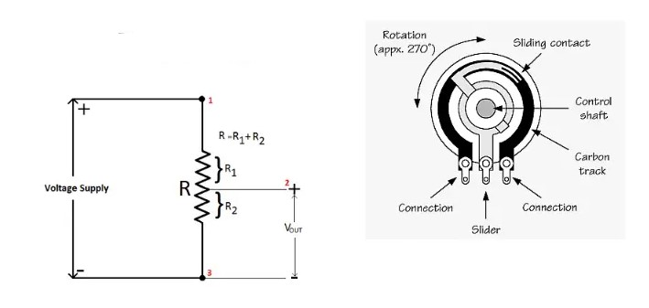
可變電阻
可變電阻器是一種用於手動調節電路中電阻的電子元件。它使您可以輕鬆控制電流或更改組件之間的電壓，而無需更換零件。通過轉動旋鈕、滑動控制桿或使用小螺釘，您可以在設定範圍內平滑地改變阻力。

Slide 12
可變電阻器的工作原理
可變電阻器由碳或金屬合金等電阻元件和稱為游標的可移動觸點組成。當您轉動旋鈕或移動控制桿時，雨刮器會在電阻軌道上滑動。
當滑動器沿著軌道移動時，它有效地改變了電路端子之間的電阻路徑的長度。當雨刮器向一端移動時，阻力減小；當它移向另一個時，阻力就會增加。
由於電阻的變化，流過電路的電流量也會變化。較低的電阻允許更多的電流通過，而較高的電阻則限制電流通過。對於電位計，使用相同的機制在電路的兩個部分之間分配電壓。
通過簡單地調整滑動端的位置，用戶可以根據電路的用途手動控制電流強度、輸出電壓或信號電平。

Slide 13
可變電阻器的應用
電流控制——調節流經電路的電流，以控制燈的亮度或電加熱器的熱量。
音量控制——用於收音機、放大器和音頻設備以改變信號強度。
調光——調節白熾燈或可調光LED 燈的亮度。
電機速度控制 – 控制小型直流或交流電機的速度，例如風扇或實驗室設置中的電機。
電路校準和調諧——用作電路板上的微調器，以微調電壓、頻率或增益。
位置傳感 – 充當操縱桿、踏板或油門等設備中的傳感器來檢測運動或位置。
分壓——用作電位計，在模擬電路中提供可調節的輸出電壓。
閾值調整 – 與熱敏電阻或光敏電阻等組件一起工作，以設置恆溫器或光傳感器中的控制點。

Slide 14
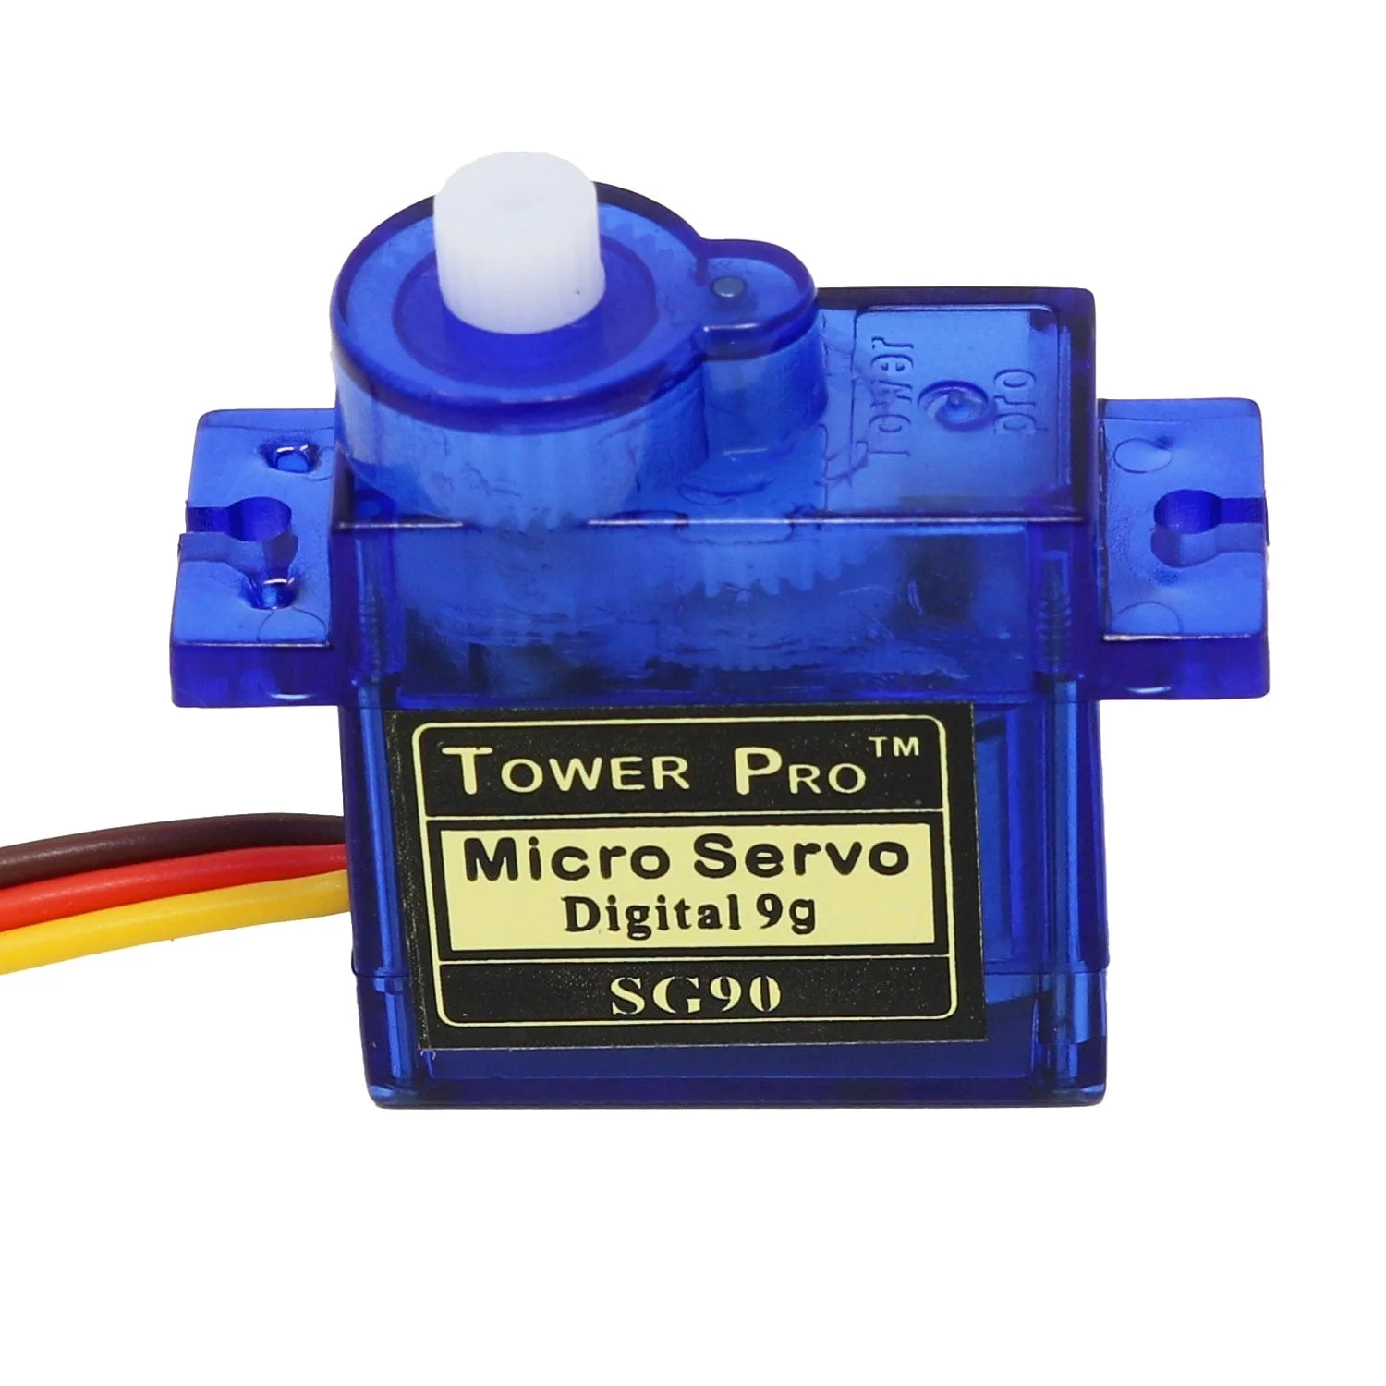
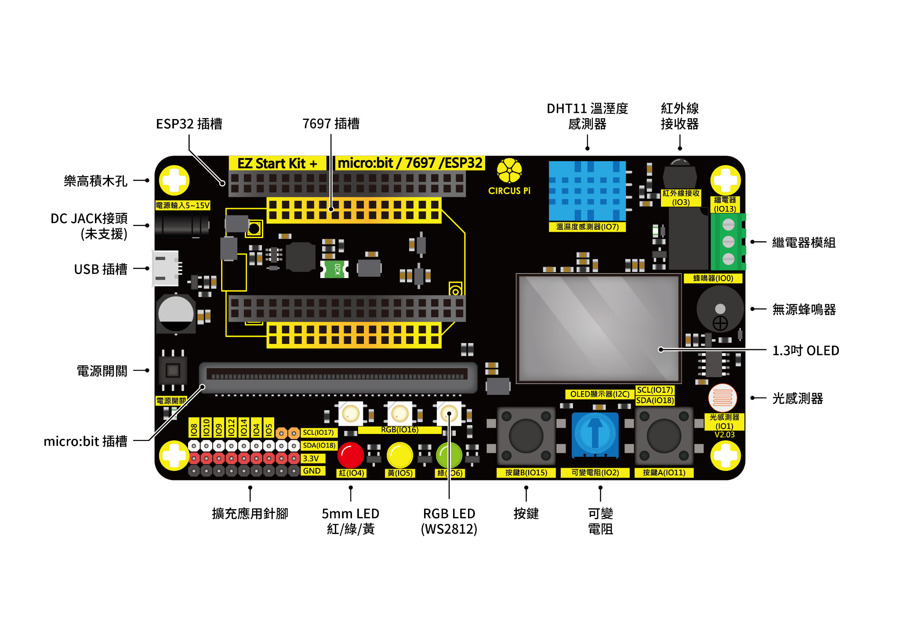
伺服馬達+可變電阻實作
SG90 Servo伺服馬達接法
SG90有3條線，分別是訊號(橘)、VCC(紅)、GND(褐)，順序是固定的。這次我們把訊號線接到IO8(PIN2)，VCC接到3.3V(紅色)，GND接到GND(黑色)。

Slide 15
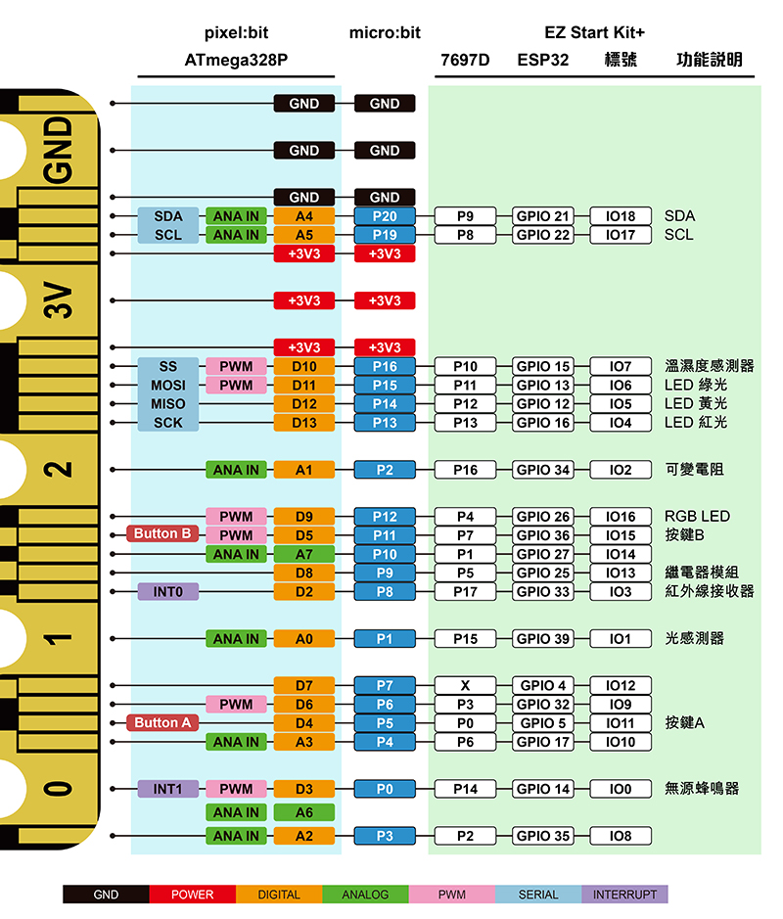
EZ Start Kit擴展版
腳位對照圖

Slide 16
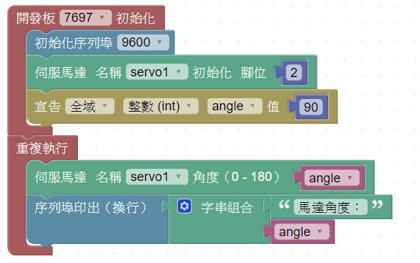
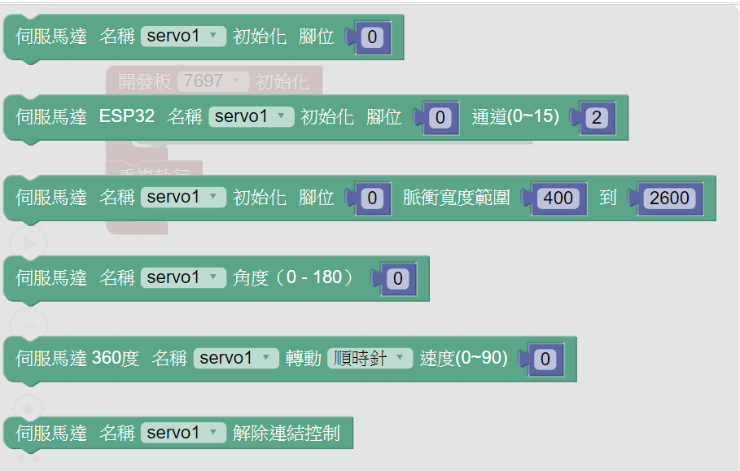
SG90 Servo伺服馬達控制
吉哥積木→模組→伺服馬達

Slide 17
EZ Start Kit擴展版_可變電阻
EZ Start Kit擴展版可透過程式讀取可變電阻可得到0~4095的數值，調整數值的方法可透過旋轉可變電阻來改變，可用來製作需要調節控制的專案。

Slide 18
EZ Start Kit擴展版
腳位對照圖

Slide 19
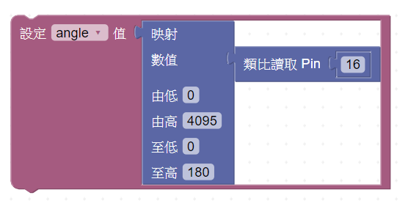
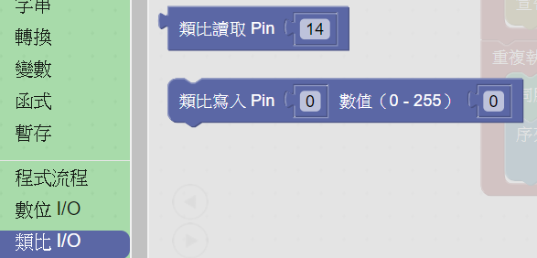
讀取可變電阻數值
數學→映射
類比

Slide 20
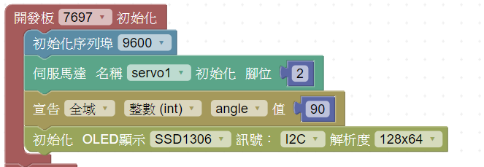
伺服馬達與可變電阻實作1

Slide 21
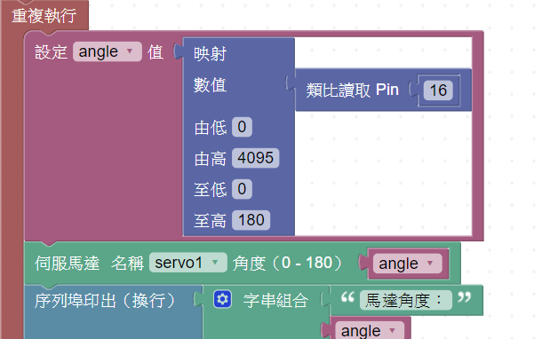
伺服馬達與可變電阻實作2

Slide 22
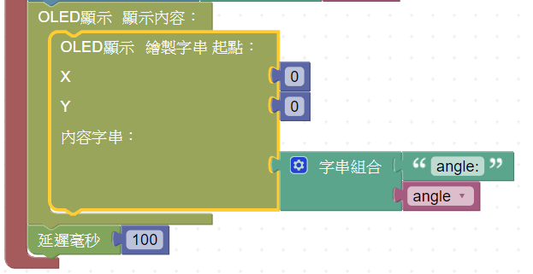
伺服馬達與可變電阻實作3

